Slide 1
Sistemas de Informação | AMF
Inteligência Artificial
19 de junho de 2026
Aula 9 - Tópicos extras Gen. AI: GANs, RAG, MCP, Fine-tuning de LLMs
Rhauani Fazul
rhauani.fazul@amf.edu.br

Slide 2

GANs (Generative Adversarial Networks)
O que é uma Rede Adversária Generativa?
Duas redes neurais em competição.
Gerador: cria dados falsos.
Discriminador: tenta diferenciar dados reais de falsos.

Slide 3
GANs
Processo básico:
O gerador cria uma amostra de dados.
O discriminador avalia a amostra e decide se ela é real ou falsa.
Ambos melhoram com o tempo até que o gerador produza amostras indistinguíveis das reais.
Fluxo de treinamento:
O gerador tenta enganar o discriminador.
O discriminador tenta melhorar sua capacidade de distinguir as amostras falsas das reais.
Exemplo: criar imagens falsas de rostos humanos.

Slide 4
GANs
Gerador:
Entrada: Vetor de ruído (geralmente aleatório).
Saída: Dados gerados (imagens, textos, etc.).
Discriminador:
Entrada: Dados reais ou falsificados.
Saída: Probabilidade de ser real ou falso.
Ciclo de treinamento: Alterna entre otimizar o gerador e o discriminador.

Slide 5
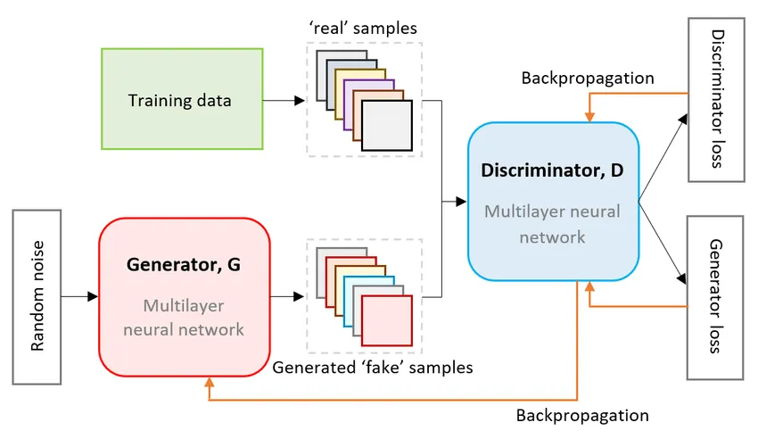
GANs
Gerador → Dados Sintéticos.
Discriminador → Classificação (Real ou Falso).

Slide 6
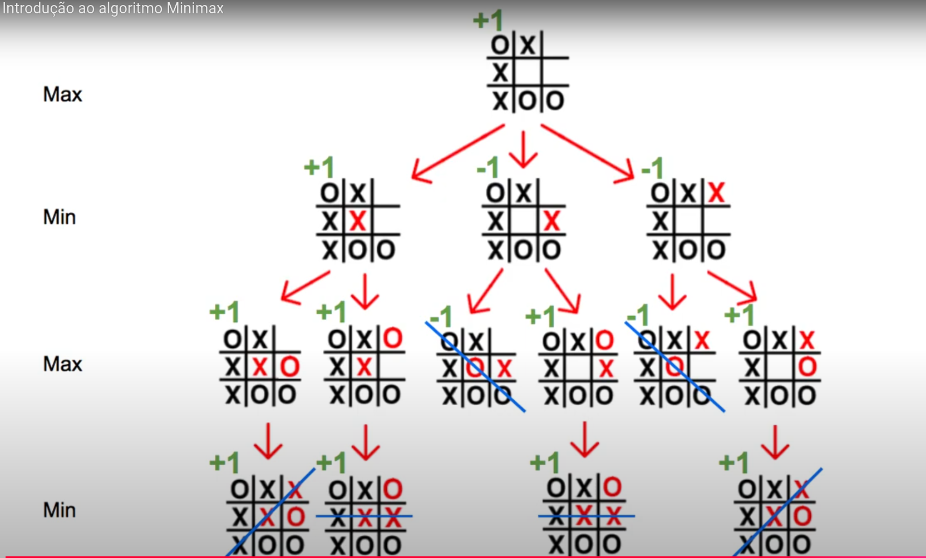
GANs
Função de Perda (Minimax)

Slide 7
Aplicações das GANs
Geração de imagens e vídeos:
  Criar imagens realistas, como retratos, paisagens, etc.
Deepfakes:
  Geração de vídeos falsos, com aplicações e controvérsias.
Aprimoramento de imagens:
  Aumentar a resolução de imagens (super-resolução).
Criação de arte:
  Geração de novas obras de arte baseadas em estilos de artistas famosos.

Slide 8
Desafios das GANs
Instabilidade no treinamento:
  O equilíbrio entre o gerador e o discriminador é difícil de manter.
Modo de colapso:
  O gerador pode começar a produzir apenas um tipo de amostra, falhando na diversidade.
Exigência computacional:
  Treinamento de GANs exige grande poder computacional.

Slide 9
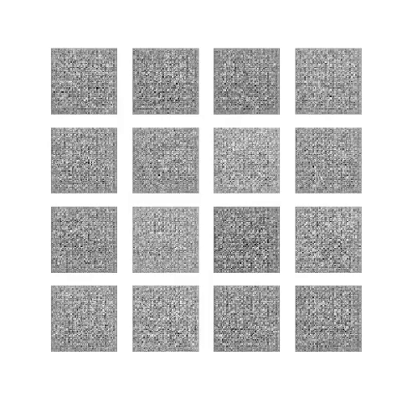
Exemplo GAN
Ver https://poloclub.github.io/ganlab/
Output of a GAN through time, learning to create hand-written digits. Tutorial here.

Slide 10
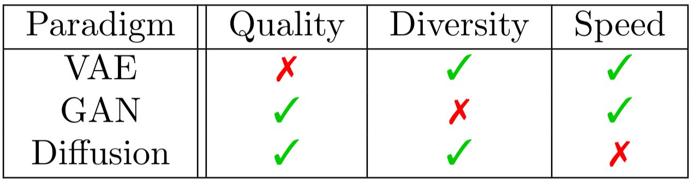
Imagine Generative Models

Slide 11

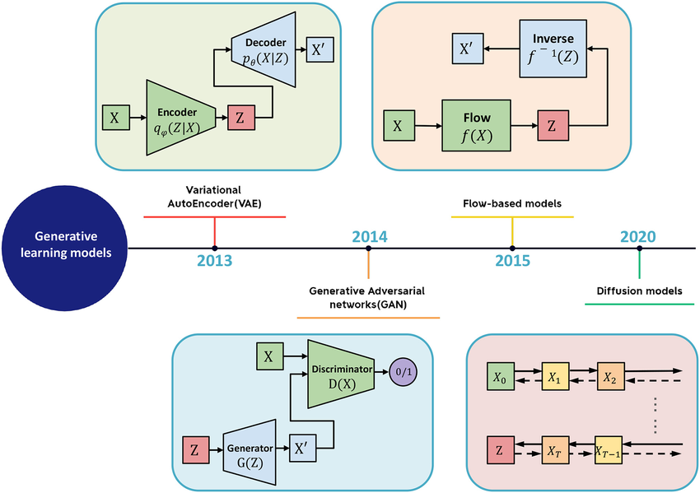
Generative AI
Generative Transformers-based models
2017

Slide 12
RAG (Retrieval-Augmented Generation)
Recuperação Baseada em Conhecimento: integração de sistemas de recuperação de informações com modelos generativos.
Pipeline:
  Recuperação: pesquisa nos documentos.
  Geração: cria respostas com base nos dados recuperados.

Slide 13
RAG
Arquitetura geral:
Indexador de documentos.
Consultas processadas por um retriever.
Geração da resposta com o modelo LLM.
Exemplo: Chatbots corporativos com base em FAQs. Suporte técnico com documentação técnica.
Ver https://aws.amazon.com/bedrock/knowledge-bases/

Slide 14
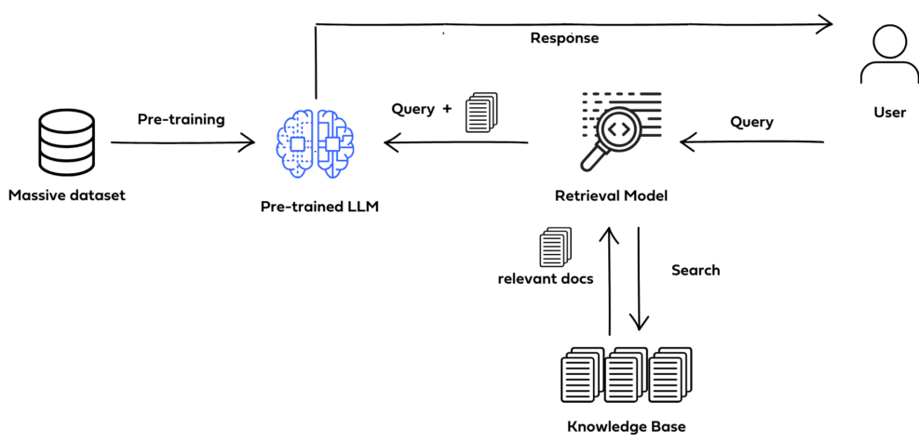
RAG

Slide 15
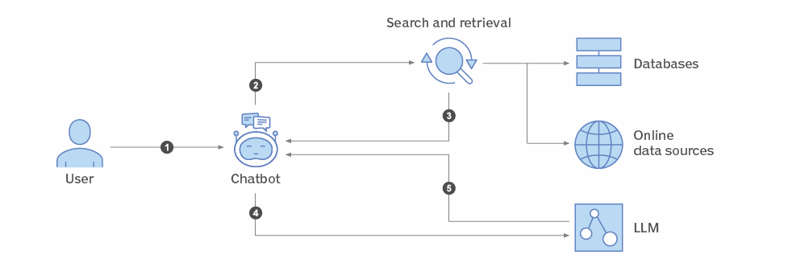
RAG
O modelo depende da qualidade e relevância dos documentos recuperados.

Slide 16
MCP (Model Context Protocol)
Anthropic, 2024
Protocolo aberto que padroniza a forma como as aplicações fornecem contexto para LLMs e interagem com ferramentas externas, como APIs e BDs.
“Think of MCP like a USB-C port for AI applications.” (ref)
Ver https://github.com/jlowin/fastmcp

Slide 17
MCP (Model Context Protocol)
MCP hosts: programs like Claude Desktop, IDEs, or AI tools that want to access data through MCP;
MCP clients: Protocol clients that maintain 1:1 connections with servers;
MCP servers: Lightweight programs that each expose specific capabilities through the standardized protocol;
Local Data Sources: Files, databases, and services that MCP servers can securely access;
Remote Services: External systems available over the internet (e.g., through APIs) that MCP servers can connect to.

Slide 18
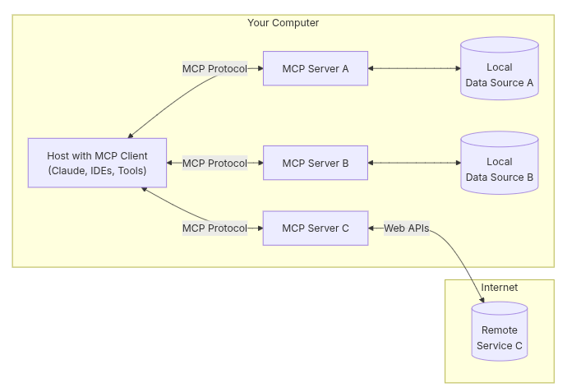
MCP (Model Context Protocol)
Arquitetura geral:

Slide 19
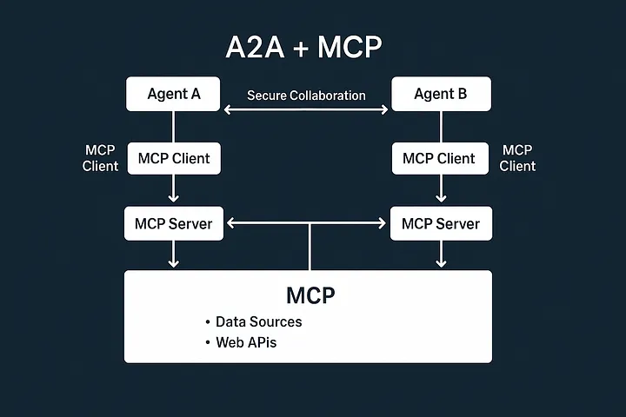
Agent-to-Agent protocol proposto pelo Google, define como agentes podem se comunicar, descobrir capacidades uns dos outros, negociar e colaborar em tarefas.
MCP padroniza a forma como um modelo de linguagem entende, invoca e interage com recursos do mundo real.

Slide 20
Fine-Tuning de LLMs
Por que fazer fine-tuning?
Qual a diferença de fine-tuning para “prompt engineering”?

Slide 21
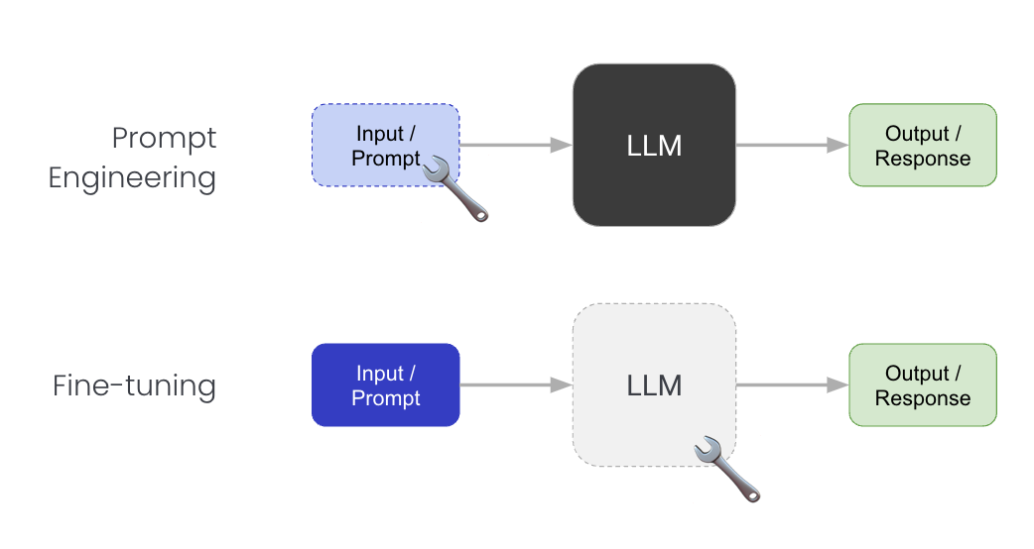
Fine-Tuning de LLMs

Slide 22
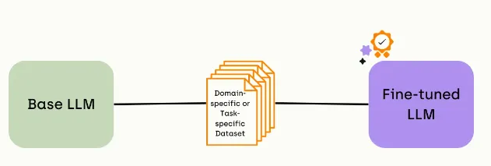
Fine-Tuning de LLMs
Necessidade de personalização/especialização.
Aumento de desempenho/eficiência.
Ajuste fino de um modelo previamente treinado em uma tarefa ou domínio específico.
Objetivo: Adaptar um modelo genérico para resolver problemas mais específicos de forma eficaz.

Slide 23
Fine-Tuning de LLMs
Antes de treinar o modelo, pode ser feito fine-tunning dos hiperparâmetros.
Parâmetros que controlam o processo de treinamento do modelo e não são aprendidos diretamente do modelo.
Eles precisam ser definidos antes do treinamento.

Slide 24
Hyperparameters
Taxa de Aprendizado (Learning Rate):
Controla a velocidade com que o modelo ajusta os pesos durante o treinamento.
Taxas muito altas podem levar a um modelo instável; taxas muito baixas podem tornar o treinamento muito lento.

Slide 25
Fine-Tuning de LLMs
Batch Size:
Define quantos exemplos são usados em cada iteração de treinamento.
Tamanhos de lote maiores podem melhorar a estabilidade, mas requerem mais memória.

Slide 26
Fine-Tuning de LLMs
Número de Épocas (Epochs):
Define quantas vezes o modelo passará por todo o conjunto de dados.
Muitas épocas podem resultar em overfitting, enquanto poucas podem levar a um modelo subtreinado.

Slide 27
Fine-Tuning de LLMs
Número de camadas a serem ajustadas:
Durante o fine-tuning, pode-se optar por ajustar apenas as últimas camadas do modelo ou todas as camadas.
Ajustar camadas mais profundas pode exigir mais poder computacional.

Slide 28
Fine-Tuning de LLMs
Warm-up steps:
Estratégia de aquecimento onde a taxa de aprendizado começa baixa e aumenta gradualmente até atingir o valor de aprendizado desejado.
Ajuda a evitar o choque inicial do modelo ao começar o treinamento.

Slide 29
Fine-Tuning de LLMs
Balanceamento entre desempenho x tempo de treinamento:
A escolha errada dos hiperparâmetros pode resultar em um modelo que não generaliza bem ou que demora muito para treinar.
Existe um trade-off!
Impacto na generalização:
Um ajuste incorreto pode levar ao overfitting ou underfitting.

Slide 30
Fine-Tuning de LLMs
Overfitting (Sobreajuste)
O modelo é muito complexo em relação aos dados de treinamento e acaba "memorando" os dados, em vez de aprender padrões generalizáveis.
Alta precisão nos dados de treinamento, mas baixa precisão nos dados de teste ou em novos dados.
O modelo aprende demais com os dados de treinamento, até os ruídos, e não generaliza bem para novos dados.

Slide 31
Fine-Tuning de LLMs
Underfitting (Subajuste)
O modelo não é complexo o suficiente para capturar os padrões dos dados. Incapaz de aprender as relações subjacentes entre as variáveis.
Baixa precisão tanto nos dados de treinamento quanto nos dados de teste.
O modelo não aprende o suficiente sobre os dados e não captura padrões importantes.

Slide 32
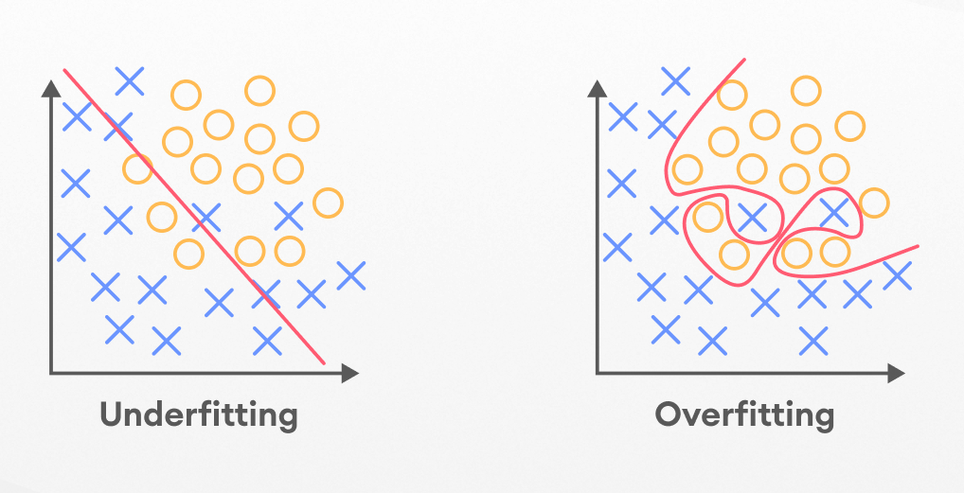
Fine-Tuning de LLMs

Slide 33
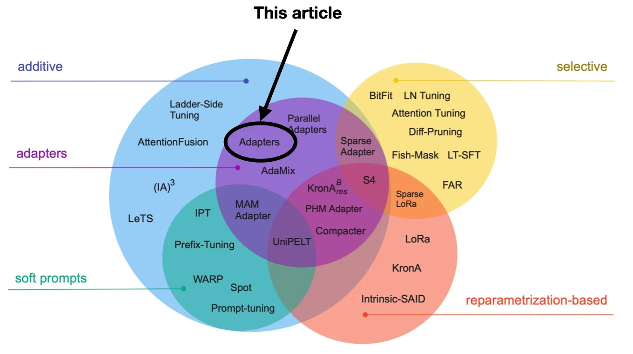
Fine-Tuning de LLMs
ref

Slide 34
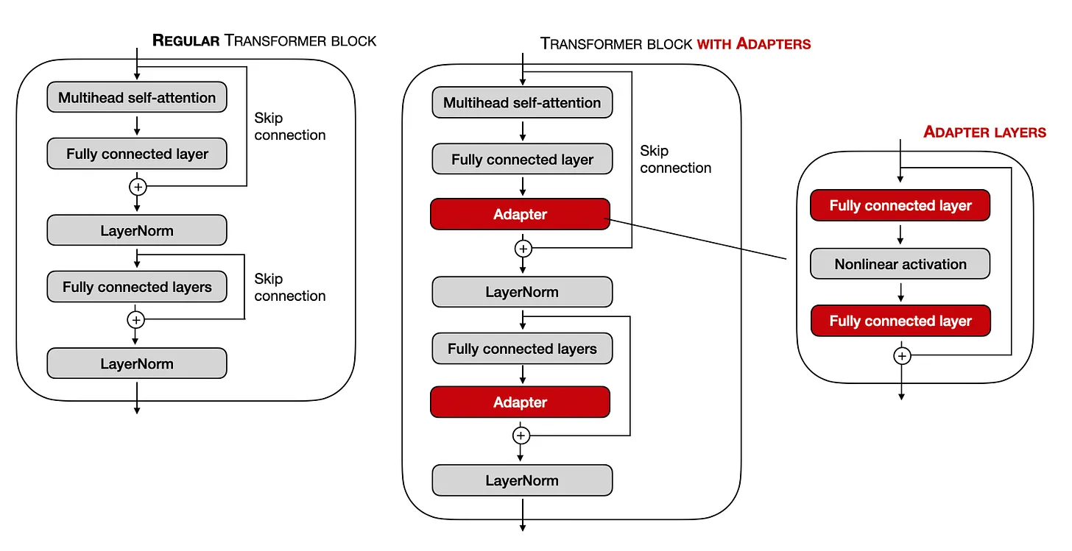
Fine-Tuning de LLMs

